Slide 1
Spring基本用法

Slide 2
Spring是什么
Spring是一个开源的控制反转(Inversion of Control ,IoC)和面向切面(AOP)的容器框架.它的主要目得是简化企业开发.

Slide 3
IOC 控制反转
public class PersonServiceBean {
private PersonDao personDao = new PersonDaoBean();
public void save(Person person){
personDao.save(person);
}
}
PersonDaoBean 是在应用内部创建及维护的。所谓控制反转就是应用本身不负责依赖对象的创建及维护，依赖对象的创建及维护是由外部容器负责的。这样控制权就由应用转移到了外部容器，控制权的转移就是所谓反转。

Slide 4
依赖注入(Dependency Injection)
当我们把依赖对象交给外部容器负责创建，那么PersonServiceBean 类可以改成如下：
public class PersonServiceBean {
private PersonDao personDao ;
//通过构造器参数，让容器把创建好的依赖对象注入进PersonServiceBean，当然也可以使用setter方法进行注入。
public PersonServiceBean(PersonDao personDao){
this.personDao=personDao;
}
public void save(Person person){
personDao.save(person);
}
}
所谓依赖注入就是指：在运行期，由外部容器动态地将依赖对象注入到组件中。

Slide 5
为何要使用Spring
降低组件之间的耦合度,实现软件各层之间的解耦。
可以使用容器提供的众多服务，如：事务管理服务、消息服务等等。当我们使用容器管理事务时，开发人员就不再需要手工控制事务.也不需处理复杂的事务传播。
容器提供单例模式支持，开发人员不再需要自己编写实现代码。
容器提供了AOP技术，利用它很容易实现如权限拦截、运行期监控等功能。
容器提供的众多辅作类，使用这些类能够加快应用的开发，如： JdbcTemplate、 HibernateTemplate。
Spring对于主流的应用框架提供了集成支持，如：集成Hibernate、JPA、Struts等，这样更便于应用的开发。
Controller
Service
DAO

Slide 6
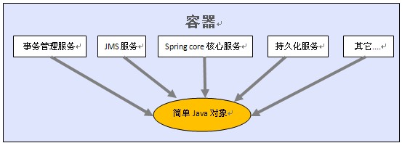
使用Spring的好处
当使用spring时，我们可以使用容器提供的众多服务

Slide 7
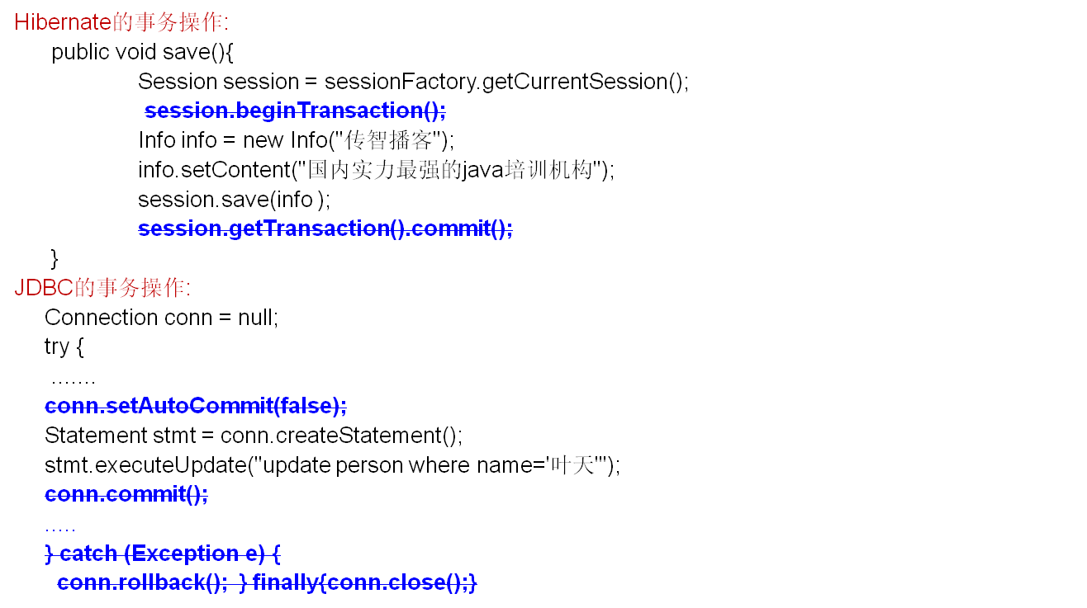
如果使用Spring, 我们就不再需要手工控制事务

Slide 8
如果使用spring, 我们也不需要处理复杂的事务传播行为
public void payment(){
Bean1.update();//更新金额
Bean2.save();//记录操作日志
}
如果我们不使用Spring，针对下面这两种业务需求，我们该如何做？
第1种可能的业务需求：要求Bean1.update()和Bean2.save()在同一个事务中执行。
第2种可能的业务需求：要求不管Bean1.update() 的事务是否成功，都需要记录操作日志。
public class Bean1 {
public void update(){//注意：下面省略了一些代码
Connection conn = null;
conn.setAutoCommit(false);
Statement.executeUpdate(“update account set amount=? where id=?");
}
}
public class Bean2 {
public void save(){//注意：下面省略了一些代码
Connection conn = null;
conn.setAutoCommit(false);
Statement.executeUpdate(“insert into Log (content) values (?)");
}
}

Slide 9
使用Spring,不再需要我们处理复杂的事务传播行为
使用Spring，我们只需要通过声明式的事务属性配置就可以轻松地实现这两种业务需求
1.要求Bean1.update()和Bean2.save()的在同一个事务中执行
2.要求不管Bean1.update() 的事务是否成功，都需要记录日志。
@Transactional(propagation=Propagation.Required)
public void payment(){
Bean1.update();//更新金额
Bean2.save();//记录日志
}
public class Bean1 {
@Transactional(propagation=Propagation.Required)
public void update(){
executeUpdate(“update account set amount=? where id=?");
}
}
public class Bean2 {
@Transactional(propagation=Propagation.RequiresNew)
public void save(){
executeUpdate(“insert into Log (content) values (?)");
}
}

Slide 10
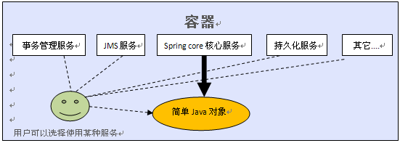
轻量级与重量级概念的划分
经常会有同学问到spring属于轻量级框架,还是重量框架?其实划分一个应用是否属于轻量级还是重量级,主要看它使用了多少服务.使用的服务越多,容器要为普通java对象做的工作就越多,必然会影响到应用的发布时间或者是运行性能.
对于spring容器，它提供了很多服务，但这些服务并不是默认为应用打开的，应用需要某种服务，还需要指明使用该服务，如果应用使用的服务很少，如:只使用了spring核心服务，那么我们可以认为此时应用属于轻量级的，如果应用使用了spring提供的大部分服务，这时应用就属于重量级。目前EJB容器就因为它默认为应用提供了EJB规范中所有的功能，所以它属于重量级。

Slide 11
实例化spring容器
实例化Spring容器常用的两种方式：
  方法一:
    在类路径下寻找配置文件来实例化容器
    ApplicationContext ctx = new ClassPathXmlApplicationContext(new String[]{"beans.xml"});
  方法二:
    在文件系统路径下寻找配置文件来实例化容器
    ApplicationContext ctx = new FileSystemXmlApplicationContext(new String[]{“d:\\beans.xml“});
Spring的配置文件可以指定多个，可以通过String数组传入。

Slide 12
从spring容器中得到bean
当spring容器启动后，因为spring容器可以管理bean对象的创建，销毁等生命周期，所以我们只需从容器直接获取Bean对象就行，而不用编写一句代码来创建bean对象。从容器获取bean对象的代码如下：
  ApplicationContext ctx = new ClassPathXmlApplicationContext(“beans.xml”);
  OrderService service = (OrderService)ctx.getBean(“userService");

Slide 13
Bean的作用域(通过scope属性指定)
.singleton
在每个Spring IoC容器中一个bean定义只有一个对象实例。默认情况下会在容器启动时初始化bean，但我们可以指定Bean节点的lazy-init=“true”来延迟初始化bean，这时候，只有第一次获取bean会才初始化bean。如：
<bean id=“userService" class="edu.whut.web.service.impl.UserServiceImpl" lazy-init="true"/>
如果想对所有bean都应用延迟初始化，可以在根节点beans设置default-lazy-init=“true“，如下：
<beans default-lazy-init="true“ ...>
.prototype
每次从容器获取bean都是新的对象,在第一次获取时初始化。
.request
.session
.global session

Slide 14
注入依赖对象
基本类型对象注入：
<bean id=“userService" class="edu.whut.web.service.impl.UserServiceImpl">
<constructor-arg index=“0” type=“java.lang.String” value=“xxx”/>//构造器注入
<property name=“name” value=“zhao/>//属性setter方法注入
</bean>
注入其他bean：
方式一
<bean id=“userDao" class="edu.whut.web.dao.impl.UserDaoImpl"/>
<bean id=" userService" class=" edu.whut.web.service.impl.UserServiceImpl ">
<property name=" userDao" ref=" userDao"/>
</bean>
方式二(使用内部bean,但该bean不能被其他bean使用)
<bean id=" userService" class=" edu.whut.web.dao.impl.UserDaoImpl">
<property name=“userDao">
<bean class="edu.whut.web.dao.impl.UserDaoImpl"/>
</property>
</bean>

Slide 15
AOP中的概念
Aspect(切面):指横切性关注点的抽象即为切面,它与类相似,只是两者的关注点不一样,类是对物体特征的抽象,而切面横切性关注点的抽象.
joinpoint(连接点):所谓连接点是指那些被拦截到的点。在spring中,这些点指的是方法,因为spring只支持方法类型的连接点,实际上joinpoint还可以是field或类构造器)
Pointcut(切入点):所谓切入点是指我们要对那些joinpoint进行拦截的定义.
Advice(通知):所谓通知是指拦截到joinpoint之后所要做的事情就是通知.通知分为前置通知,后置通知,异常通知,最终通知,环绕通知
Target(目标对象):代理的目标对象
Weave(织入):指将aspects应用到target对象并导致proxy对象创建的过程称为织入.
Introduction(引入):在不修改类代码的前提下, Introduction可以在运行期为类动态地添加一些方法或Field.

Slide 16
使用Spring进行面向切面（AOP）编程
要进行AOP编程，首先我们要在spring的配置文件中引入aop命名空间：
<beans xmlns="http://www.springframework.org/schema/beans"
xmlns:xsi="http://www.w3.org/2001/XMLSchema-instance"
xmlns:aop="http://www.springframework.org/schema/aop"
xsi:schemaLocation="http://www.springframework.org/schema/beans
http://www.springframework.org/schema/beans/spring-beans-2.5.xsd
http://www.springframework.org/schema/aop http://www.springframework.org/schema/aop/spring-aop-2.5.xsd">
</beans>
Spring提供了两种切面声明方式，实际工作中我们可以选用其中一种：
基于XML配置方式声明切面。
基于注解方式声明切面。

Slide 17
Spring2.5+Hibernate3.3+Struts2整合开发
在web容器中实例化spring容器和配置struts2
<!-- 指定spring的配置文件，默认从web根目录寻找配置文件，我们可以通过spring提供的classpath:前缀指定从类路径下寻找 -->
<context-param>
<param-name>contextConfigLocation</param-name>
<param-value>classpath:beans.xml</param-value>
</context-param>
<!-- 对Spring容器进行实例化 -->
<listener>
<listener-class>org.springframework.web.context.ContextLoaderListener</listener-class>
</listener>
配置struts2
<filter>
<filter-name>struts2</filter-name>
<filter-class>org.apache.struts2.dispatcher.FilterDispatcher</filter-class>
</filter>
<filter-mapping>
<filter-name>struts2</filter-name>
<url-pattern>/*</url-pattern>
</filter-mapping>

Slide 18
Spring2.5+Hibernate3.3+Struts2整合开发
struts2的配置文件模版struts.xml
<?xml version="1.0" encoding="UTF-8" ?>
<!DOCTYPE struts PUBLIC
"-//Apache Software Foundation//DTD Struts Configuration 2.0//EN"
"http://struts.apache.org/dtds/struts-2.0.dtd">
<struts>
<package name="person" namespace="/person" extends="struts-default">
<global-results>
<result name="success" type="redirectAction">showAllUser</result>
<result name="error">/WEB-INF/content/error.jsp</result>
<result name="login">/WEB-INF/content/loginPage.jsp</result>
<result type="json" name="message">
<param name="ignoreHierarchy">true</param>
<param name="root">message</param>
<param name="excludeProperties">userService</param>
</result>
</global-results>
<action name=“*User" class=“userAction" method="{1}User">
<result name="input">/WEB-INF/content/user.jsp</result> </action>
</package>
</struts>

